Slide 1
МБДОУ «ЦРР №28 «Огонек»
Консультация для родителей
«Роль витаминов в детском питании»
Подготовили воспитатели
гр. №3 «Незабудки»:
Внукова Е.В., Савотина Л.М.
2018 г.

Slide 2
Витамины играют огромную роль во всех процессах жизнедеятельности
организма:
1) регулируют обмен веществ;
2) участвуют в образовании ферментов и гормонов, в окислительных реакциях;
3) повышают сопротивляемость организма к различным заболеваниям и другим вредным факторам окружающей среды.
Особенно важно достаточное поступление витаминов в организм в период дошкольного возраста, отличающийся интенсивным развитием и формированием различных органов и систем, напряженностью обменных процессов, совершенствованием структуры и функций центральной нервной системы.
Обычно детям не хватает витаминов группы С, В, А и бетакаротина. В целях профилактики в рацион детей необходимо регулярно включать достаточное количество продуктов, являющихся основными источниками витаминов.
Признаки, которые проявляются при недостатке витаминов у детей: повышенная восприимчивость к инфекционным заболеваниям; отставание детей в росте и развитии; быстрая утомляемость; общая слабость; снижение эмоциональной активности, вялость, раздражительность; снижение памяти, головные боли; кровоточивость десен; сухость кожи.

Slide 3
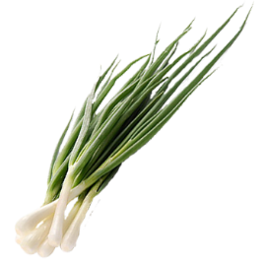
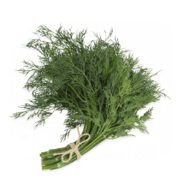
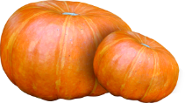
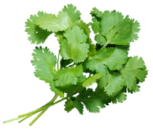
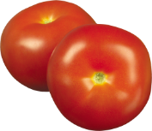
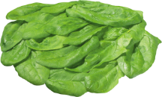
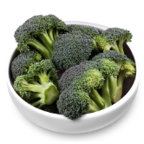
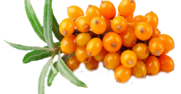
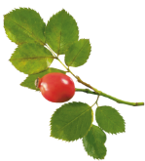
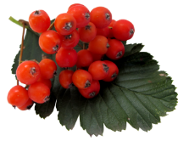
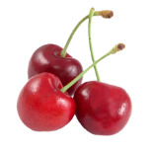
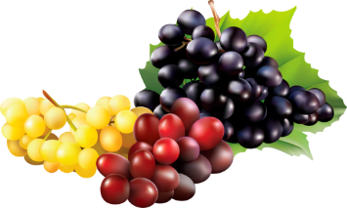
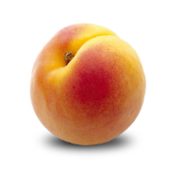
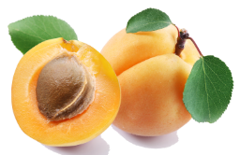
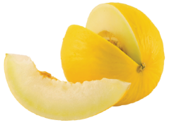
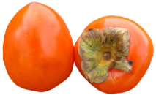
Овощи: помидоры, капуста брокколи, сладкий красный перец, морковь, тыква, бобовые.
Фрукты: хурма, абрикосы, персики, виноград, арбуз, дыня.
Ягоды: шиповник, красная рябина, боярышник, облепиха, калина, черешня.
Зелень: укроп, петрушка, зеленый лук, сельдерей, черемша, щавель, шпинат.
Другие продукты: говяжья печень, маргарин, сметана, творог, красная икра, желток яйца курицы, рыбий жир, угорь.
Овощи
Зелень
Витамин
Для чего необходим:
крепкие кости и зубы;
здоровая слизистая оболочка;
хорошее зрение;
здоровая кожа, волосы и ногти;
крепкая иммунная система;
профилактика раковых заболеваний
Ягоды
Фрукты
Другие продукты: говяжья печень, маргарин, сметана, творог, красная икра, желток яйца курицы, рыбий жир, угорь.

Slide 4
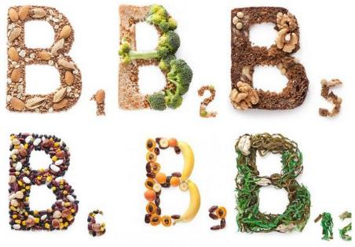
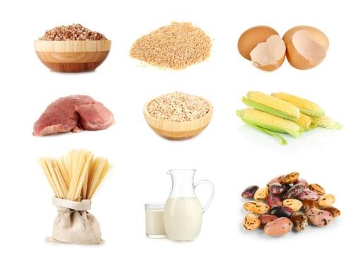
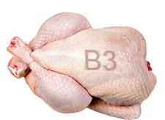
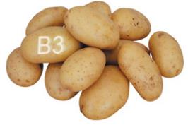
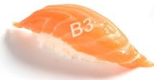
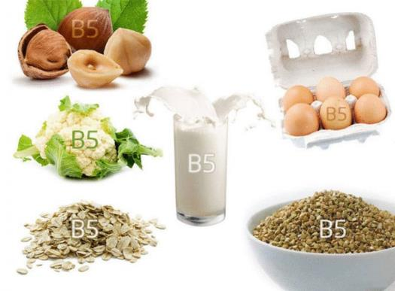
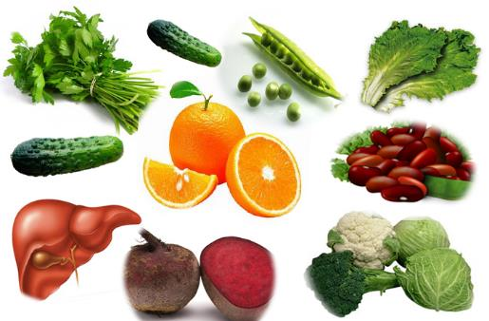
Витамины группы В – это группа водорастворимых соединений,
которые принимают участие во всех обменных процессах,
протекающих в организме. Они способствуют высвобождению
энергии из различных пищевых веществ, в которых присутству-
ют калории. Препараты витаминов данной группы широко
применяются для лечения заболеваний нервной системы.
3
2

Slide 5
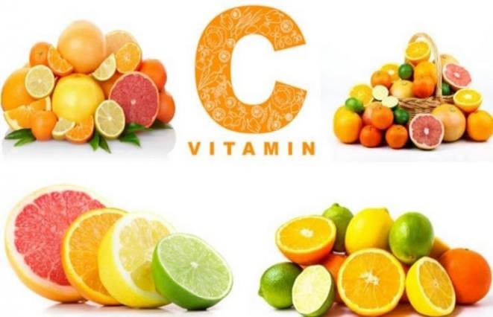
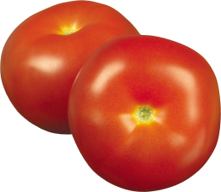
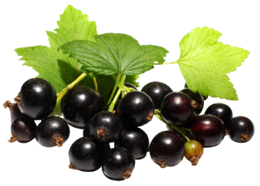
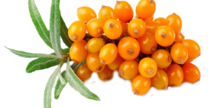
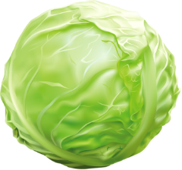
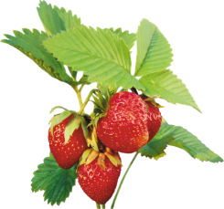
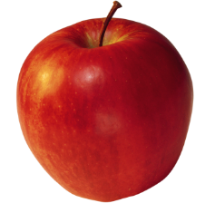
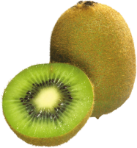
Витамин С выполняет следующие функции:
- участвует в синтезе антистрессовых гормонов
(адреналина, кортизола), помогая преодоле-
вать стрессы;
- помогает выводить из организма токсичес-
кие веществ (свинец, ртуть, оксиды углерода);
- снижает проницаемость сосудистых стенок;
- помогает синтезировать гормон радости
серотонин, благодаря которому улучшается настроение, устраняется депрессивное состояние;
- повышает сопротивляемость организма к вирусам и бактериям – стимулирует иммун-ную систему;
- улучшает желчеотделение;
- регулирует свёртываемость крови;
- стимулирует обмен веществ в организме.
витамин

Slide 6
Спасибо
за внимание!

